Slide 1
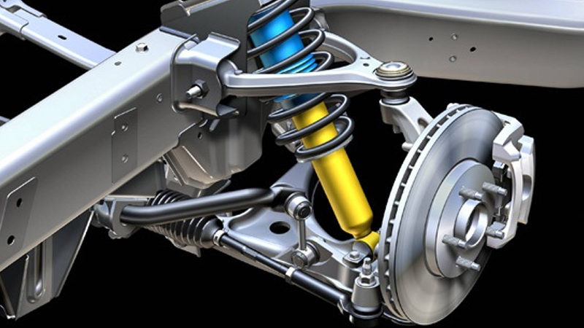
Suspensión y dirección

Slide 2
Suspensión.
Su función es mantener al neumático siempre en contacto con la carretera y de esta forma tener una buena adherencia, evitando rebotes o que la rueda se despegue del asfalto, al mismo tiempo aísla la carrocería de las imperfecciones de la carretera aportando confort a los ocupantes (a esto también ayudan los neumáticos y todos los bujes y silenblocks de goma.
La suspensión siempre consta de dos elementos, el elemento elástico (ballesta, muelle…) y el elemento que limita las oscilaciones generalmente un amortiguador.

Slide 3
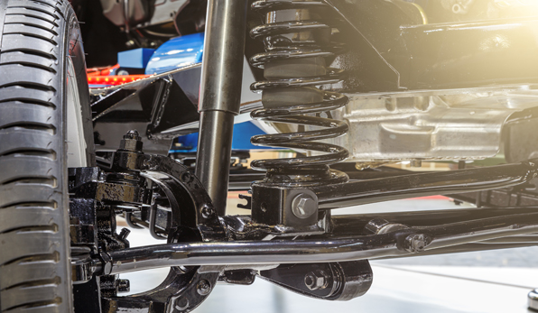
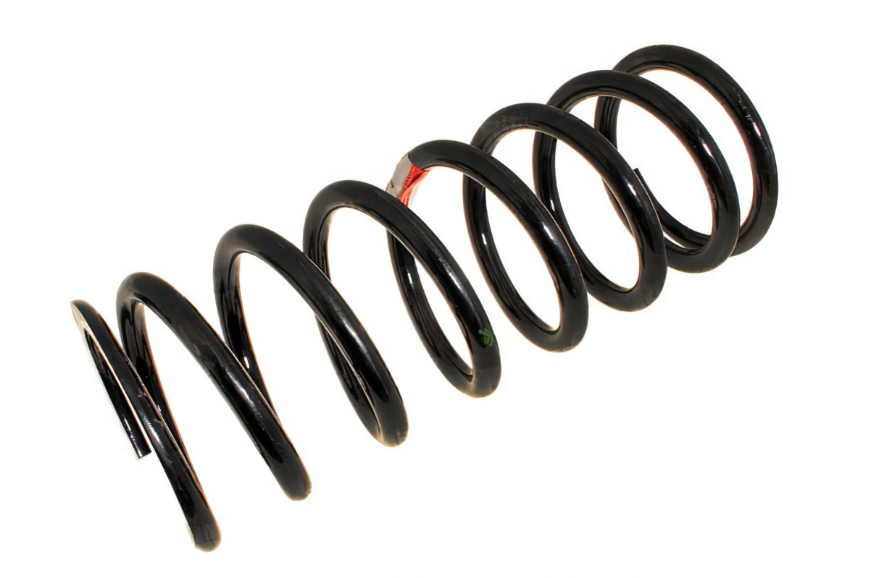
Elementos elásticos
MUELLE AMORTIGUADOR MANGUETA NEUMÁTICO EJE
Muelles es un arrollamiento de varilla de acero que puede variar de diámetro y espesor que según se comprime aumenta su resistencia para posteriormente volver a su forma o estado original.

Slide 4
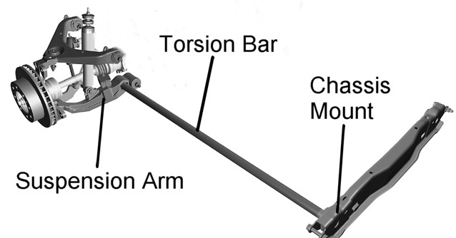
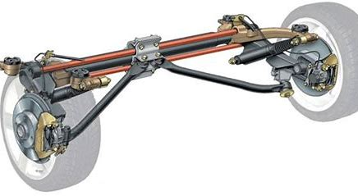
Elementos elásticos
Barras de torsión también hecha de acero pero en este caso trabaja en torsión (retorciéndose) ya que tiene un extremo fijo al chasis y el otro a la mangueta.
Cada rueda tiene su barra independiente

Slide 5
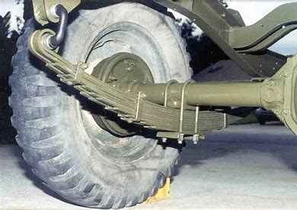
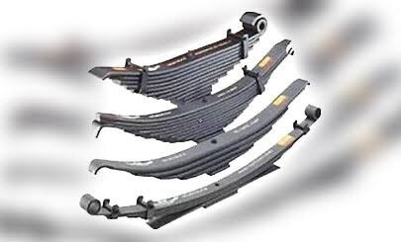
Elementos elásticos
Ballestas hojas de acero que trabajan en flexión uniéndose al chasis en un punto fijo y en otro móvil llamado gemela. El numero de hojas varia según la carga. Es un sistema muy robusto pero muy pesado.

Slide 6
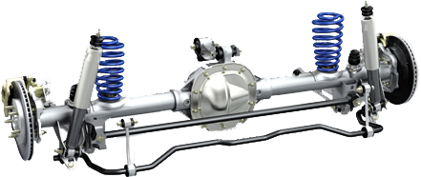
Elementos elásticos
Barra estabilizadora: es una barra de acero que conecta ambas ruedas trabaja en torsión mitigando la inclinación de la carrocería. Cuanto más gruesa menos es la inclinación.

Slide 7
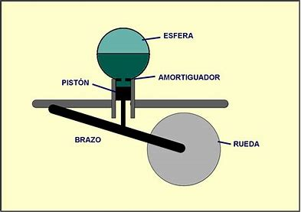
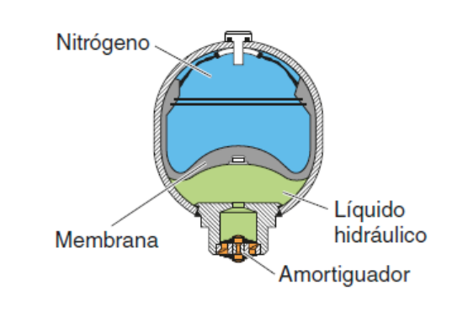
Elementos elásticos
Esferas hidroneumáticas: solo montado por Citroën y que permite tener diferentes alturas y durezas.

Slide 8
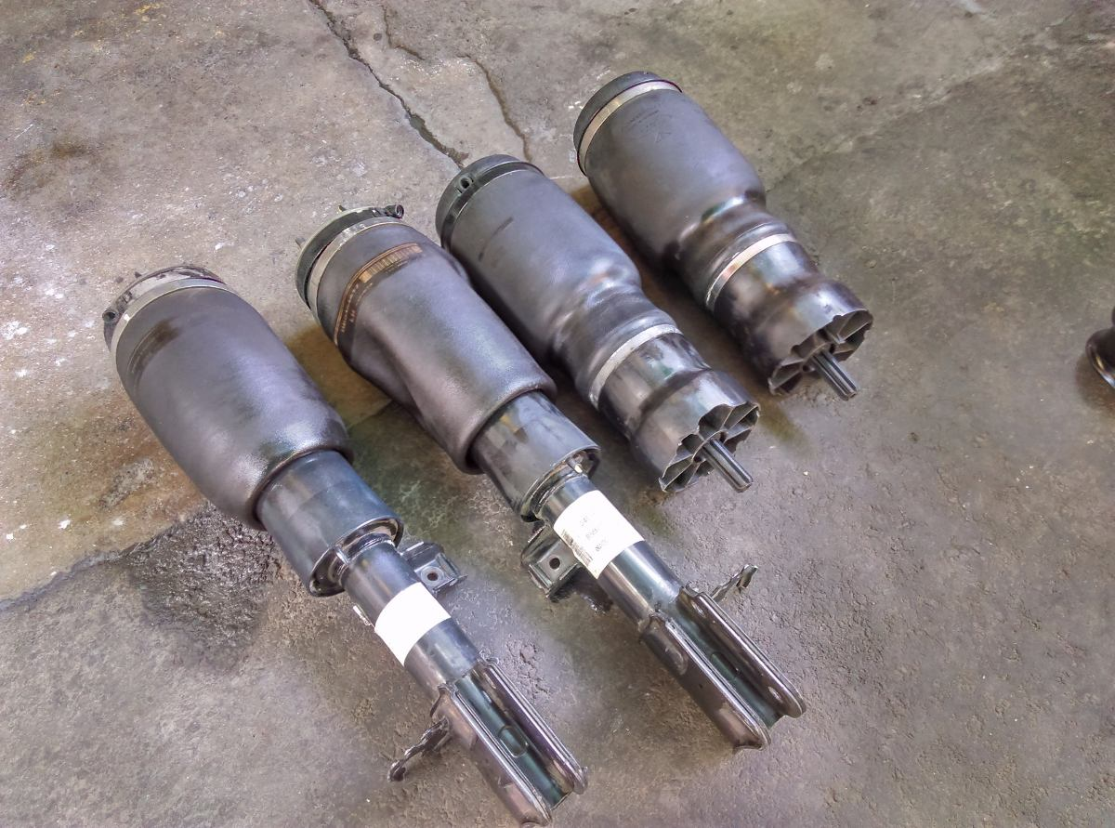
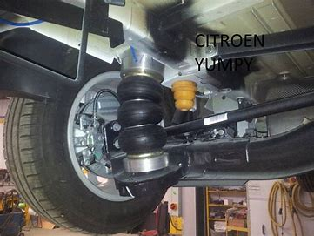
Elementos elásticos
Cojín neumático: solo montado en industriales y vehículos muy específicos, el elemento elástico es una bolsa de aire y el amortiguador no cambia, también puede variar la altura y dureza.

Slide 9
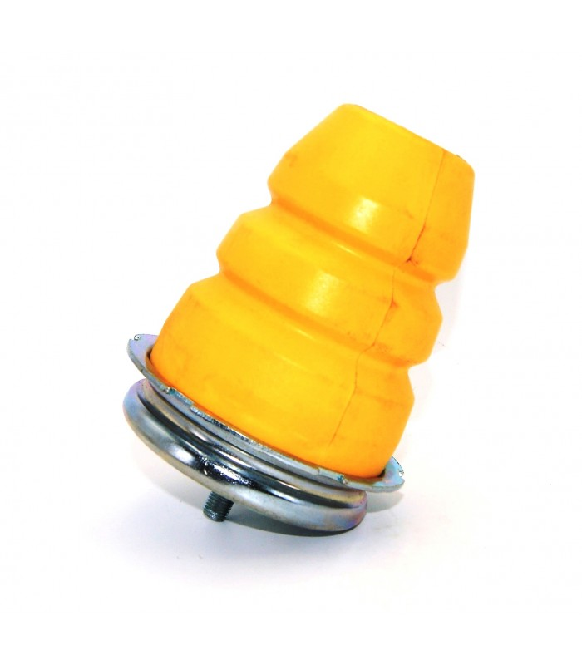
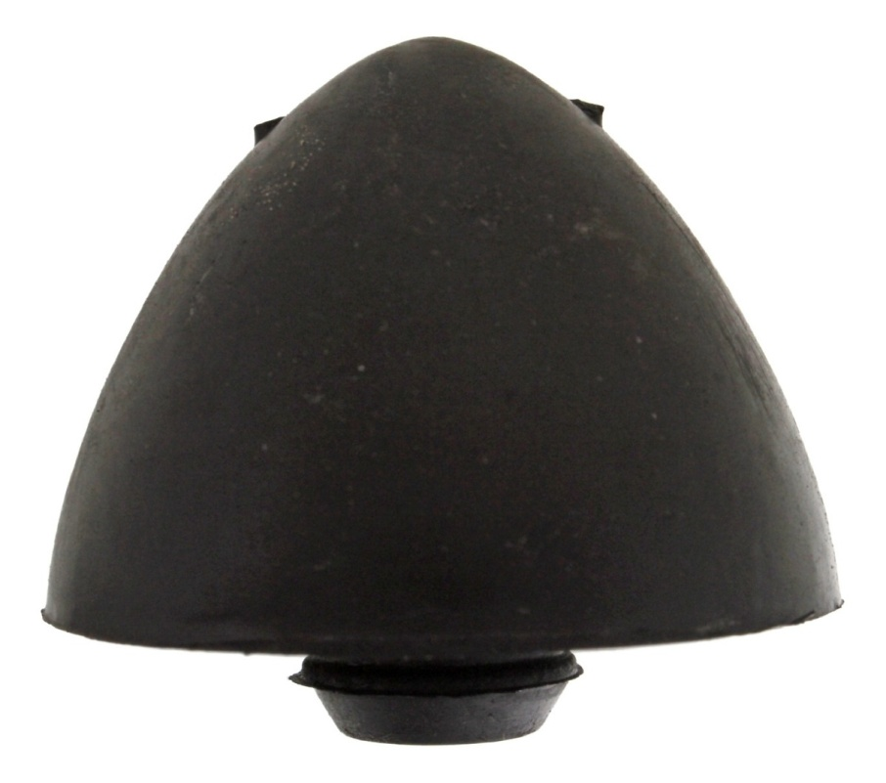
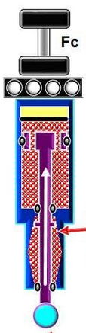
Elementos elásticos
Tope de suspensión: suelen ser de goma o espuma, sirven para limitar el recorrido de todo el conjunto rueda-suspensión sin que se produzca un golpe seco, por contra produce un rebote.
Existen topes hidráulicos que mejoran esto ya que el propio amortiguador va frenando la oscilación cuando se aproxima al final del recorrido, sin rebote.
Existen topes hidráulicos independientes.
TOPE HIDRAULICO

Slide 10
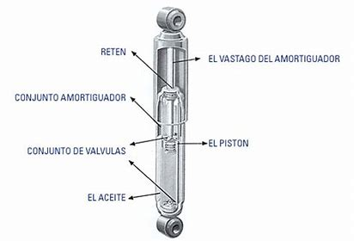
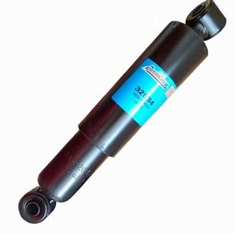
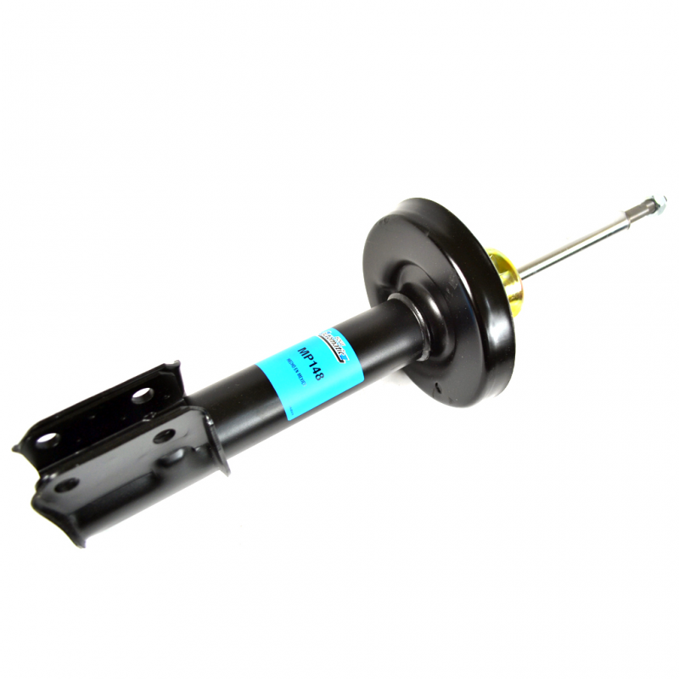
Amortiguador
Se encarga de frenar las oscilaciones de la suspensión haciendo pasar el líquido de su interior por unos orificios con unas válvulas que reducen la velocidad del vástago según como sean estas válvulas, la viscosidad del líquido… será más duro o suave.
Hidráulico:

Slide 11
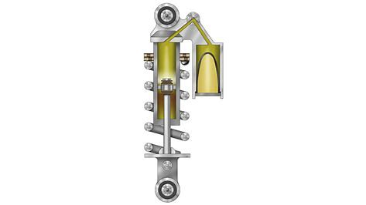
Amortiguador
De gas: este lleva una cámara rellena de gas que suple las diferencias entre los volúmenes de las cámaras del amortiguador al ir entrando el vástago.

Slide 12
Dirección.
Este sistema tiene la finalidad de guiar al vehículo con precisión, seguridad, comodidad y facilidad.
Debe aislar al conductor de golpes y baches que pueda haber en la carretera, ya que estos no deben repercutir en el volante.
Debe poder mantener la trazada en casi cualquier situación.
Debe ser reversible de manera autónoma.
Debe cumplir ciertas condiciones geométricas.

Slide 13
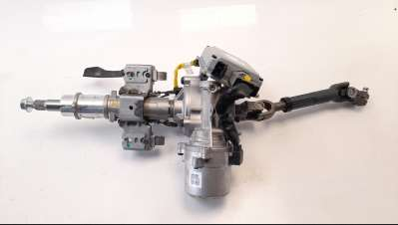
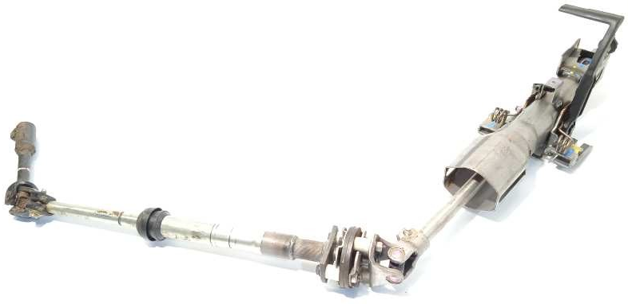
Elementos de la dirección
Arbol, caña o columna de la dirección: une al volante con el sistema encargado de empujar las ruedas (cremallera o tornillo sinfín). Debe poderse regular y debe romperse en caso de choque.
Puede llevar en su conjunto la asistencia si esta es eléctrica.

Slide 14
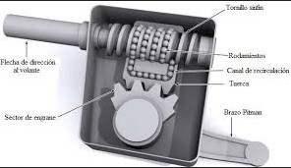
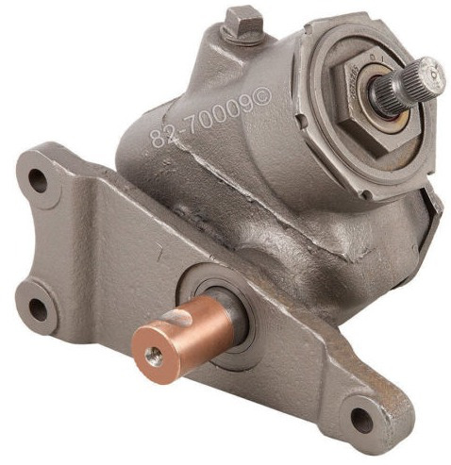
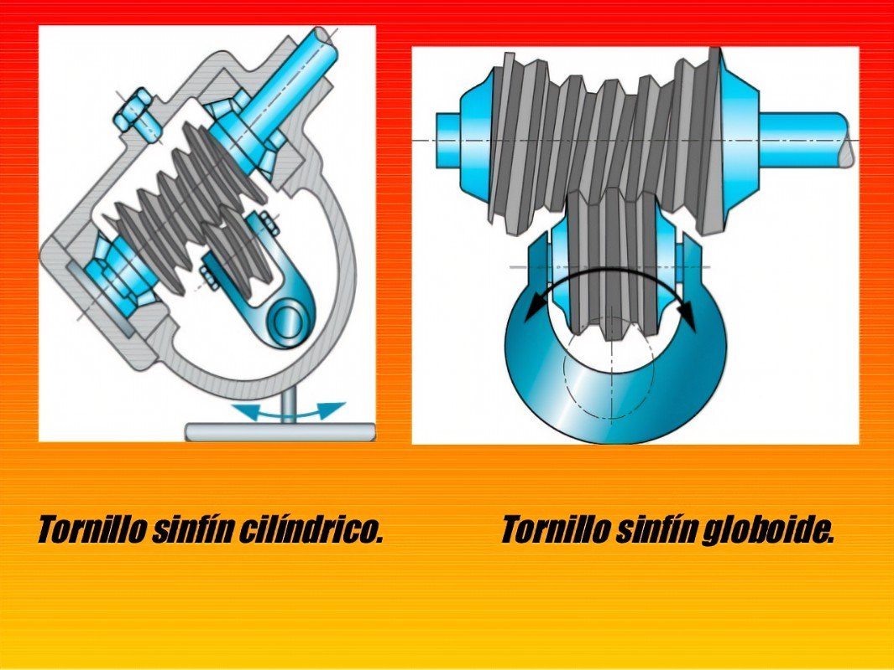
Elementos de la dirección
Caja de dirección de tornillo sin fin: sistema en declive solo usado en vehículo industrial. El giro de la columna se transmite al tornillo que lo transforma en un vaivén de la palanca de mando.

Slide 15
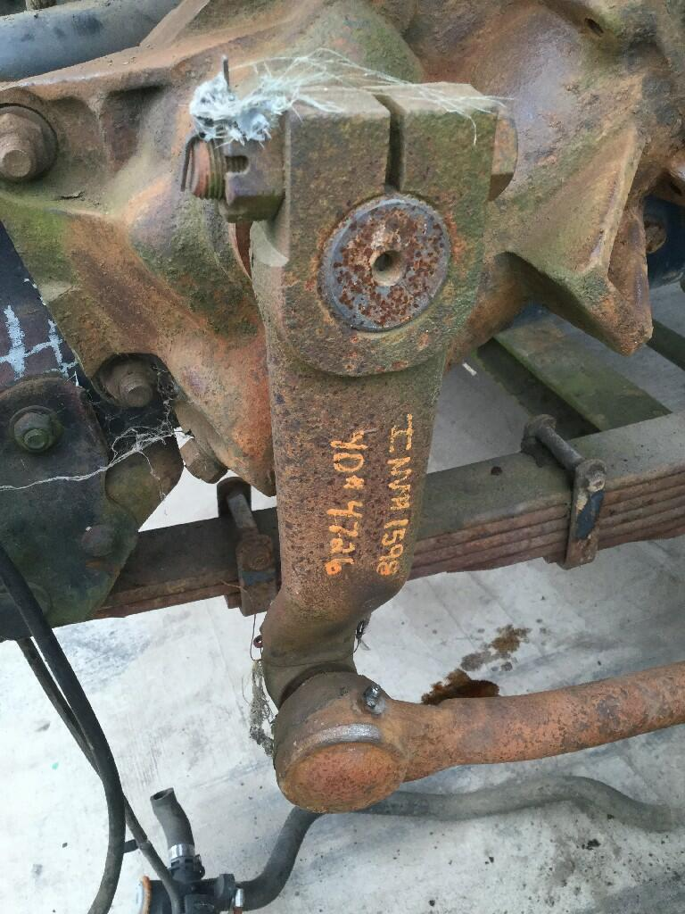
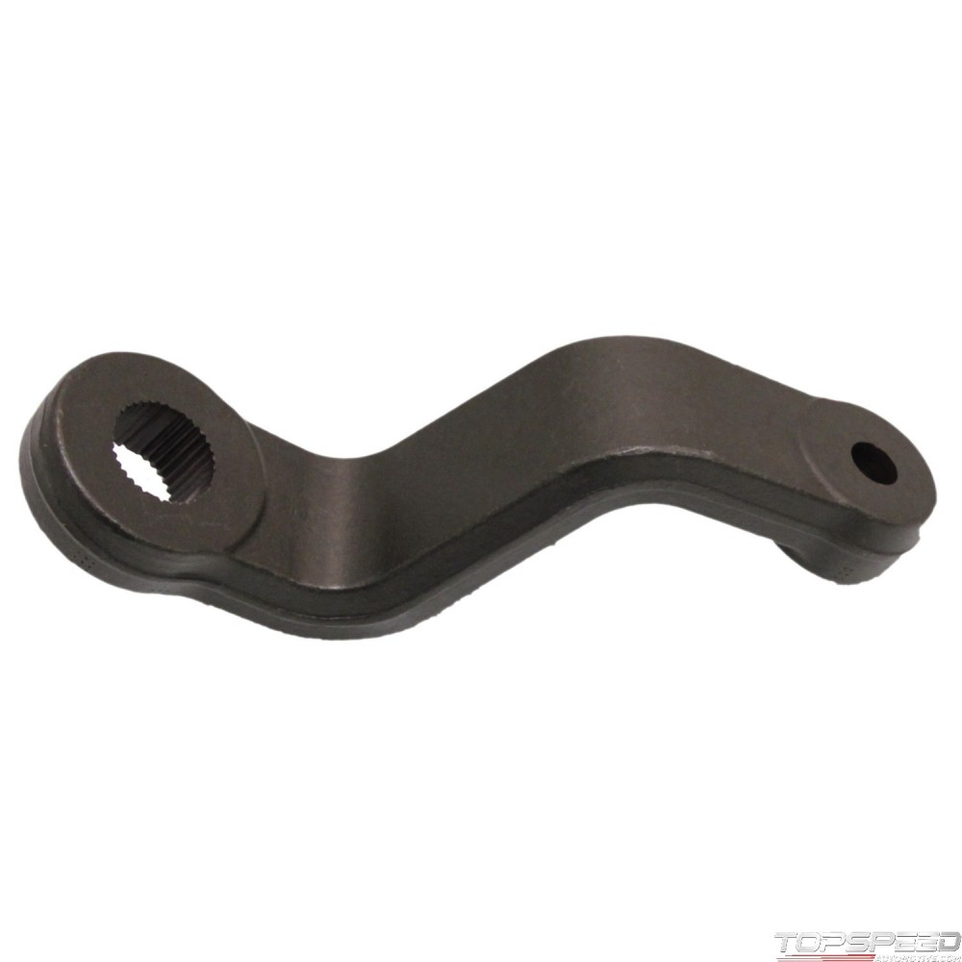
Elementos de la dirección
Caja de dirección de tornillo sin fin
Palanca de mand0 o brazo pitman.

Slide 16
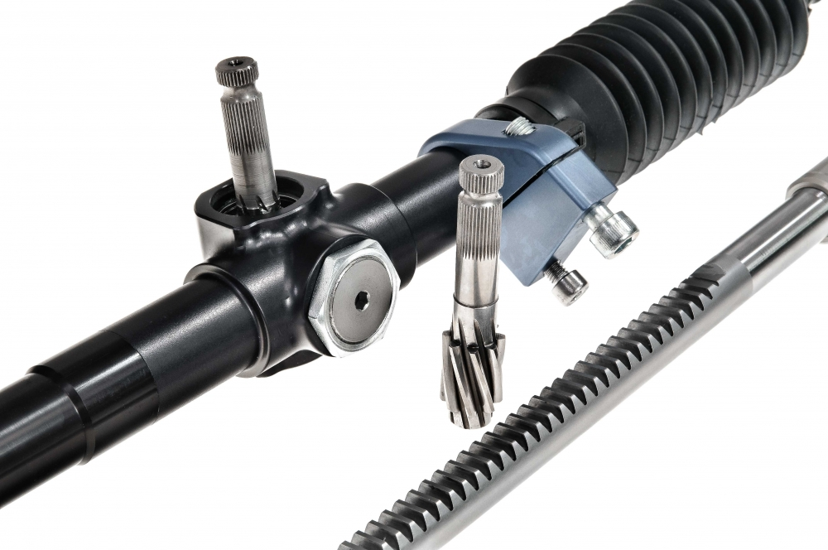
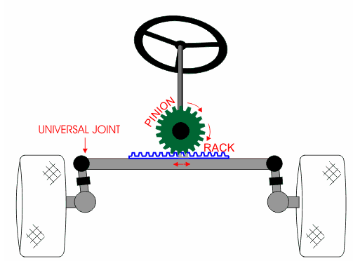
Elementos de la dirección
Cremallera de dirección: en este caso la columna engrana con una cremallera que se desplaza lateralmente moviendo las ruedas.

Slide 17
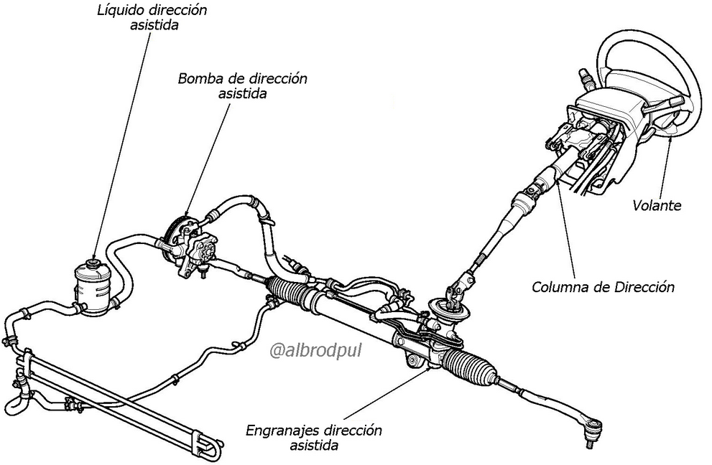
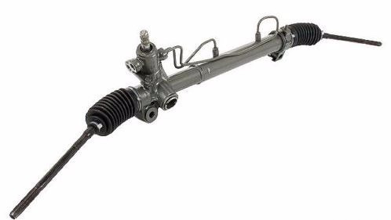
Elementos de la dirección
Sistema de dirección asistida: hace que la dirección sea blanda.
  Hidráulica: Una bomba asociada al motor genera presión hidráulica la cual según la válvula situada en la columna envía por un lado colocando el contrario en retorno o viceversa.
  Electrohidráulica: La bomba la mueve un motor eléctrico.

Slide 18
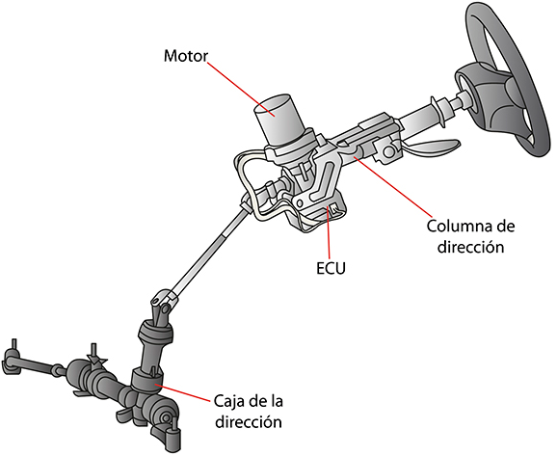
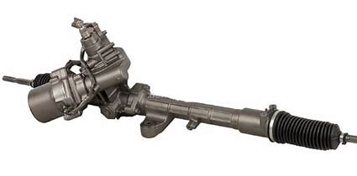
Elementos de la dirección
Sistema de dirección asistida
  Eléctrica: Un motor eléctrico actúa directamente sobre la cremallera o sobre la columna de la dirección

Slide 19
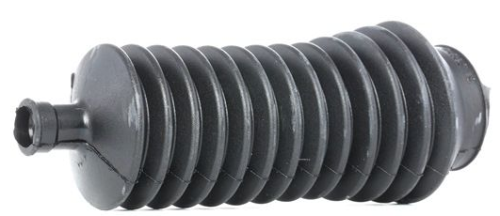
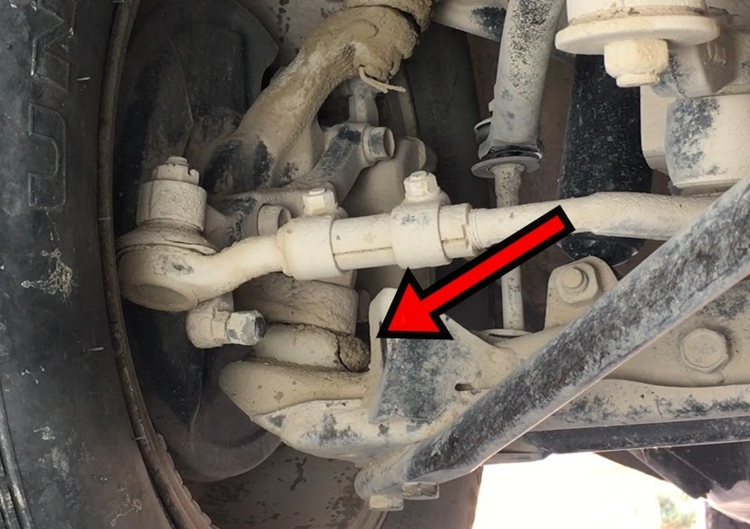
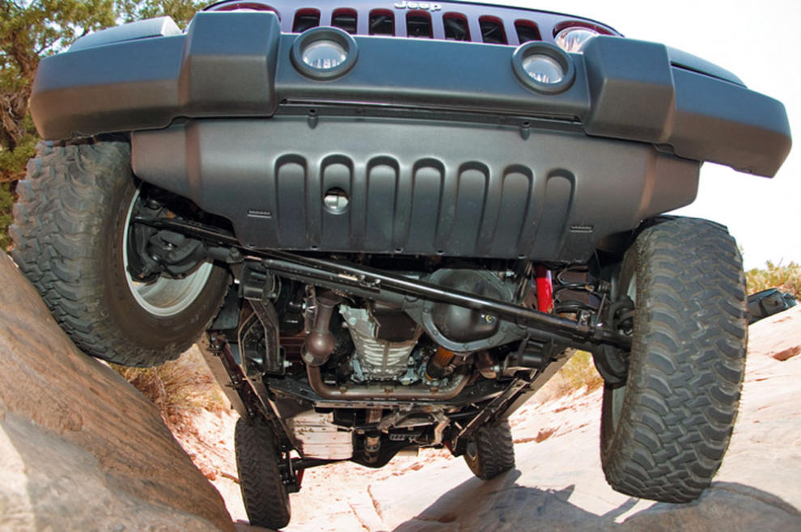
Elementos de la dirección
Existen sistemas de dirección que pueden variar su dureza según la velocidad o el modo seleccionado o que varíen la cantidad de giro efectivo respecto al movimiento en el volante facilitando la maniobra, lenta en el centro y rápida en los extremos.
Rótula axial
Capuchón dirección
Rótula dirección
Rótula suspensión
Barra de acoplamiento Estabilizadora

Slide 20
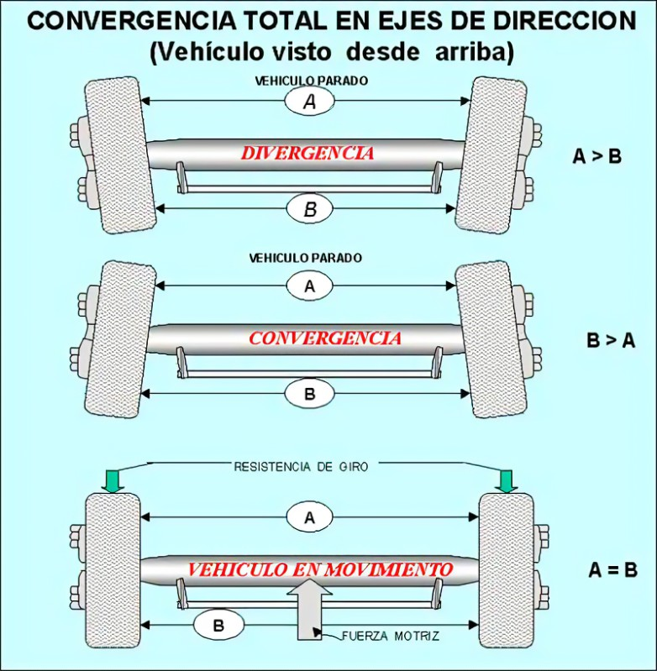
Reglajes de la dirección
Convergencia y divergencia

Slide 21
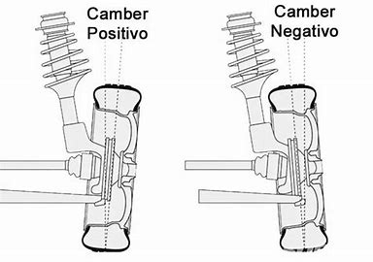
Reglajes de la dirección
Caída positiva y negativa

Slide 22
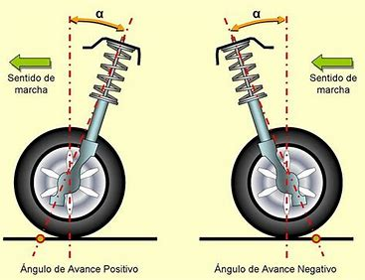
Reglajes de la dirección
Avance

Slide 23
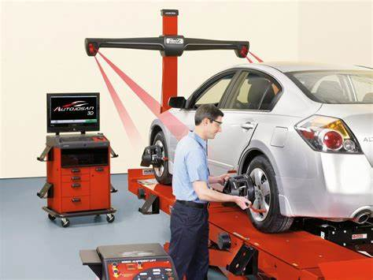
Reglajes de la dirección
Alineador de dirección: está máquina determina como están las ruedas y lo compara con los datos de fábrica consiguiendo así que el vehículo circule correctamente con un desgaste de neumáticos adecuado.
Hoy en día se realiza todo con ordenador y alineador láser.
Es imperativo alinear cuando se hace alguna intervención en la suspensión o dirección ya que es altamente probable haber modificado las cotas.

